Slide 1
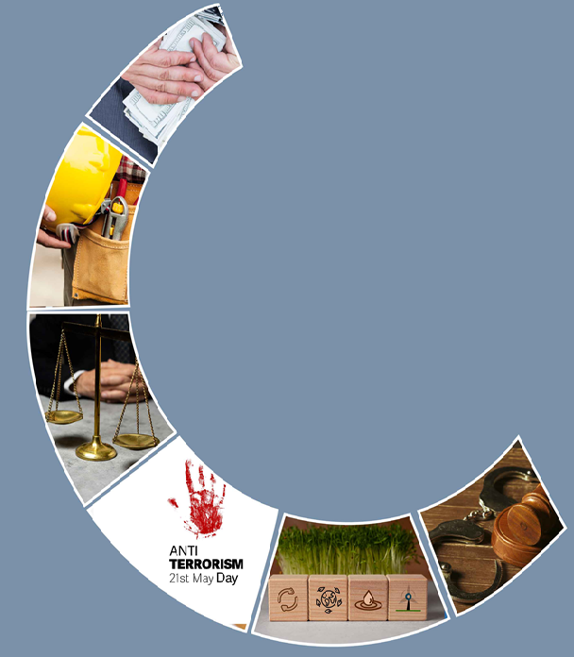
11-SINF DAVLAT VA HUQUQ ASOSLARI Mavzu: AYRIM TOIFADAGI XODIMLARGA BERILADIGAN KAFOLAT VA IMTIYOZLAR

Slide 2
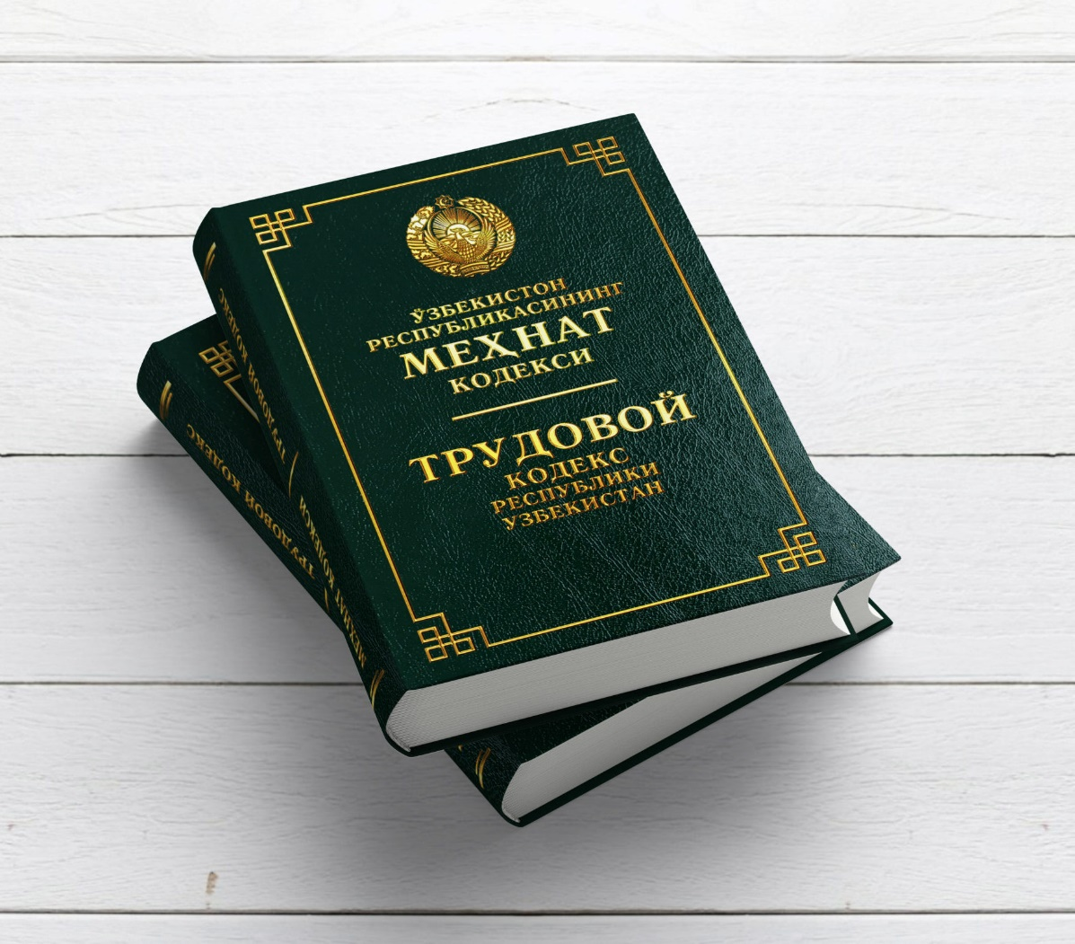
TALABA NECHANCHI KURSDAN TA’LIM OLAYOTGAN O‘Z MUTAXASSISLIGI BO‘YICHA ISHLASHI MUMKIN? TALABA NECHANCHI KURSDAN TA’LIM OLAYOTGAN O‘Z MUTAXASSISLIGI BO‘YICHA ISHLASHI MUMKIN?
Vazirlar Mahkamasining 2005 yil 21 dekabrdagi 275-son qarori tegishli nizomiga ko‘ra, OTMning kunduzgi, kechki, sirtqi ta’lim shakllarining pedagogika yo‘nalishlarida o‘qiyotgan shaxslar 3- kursdan
Prezidentning 2017 yil 19 yanvardagi PQ-2733-son qaroriga ko‘ra, Yuridikoliy ta’lim muassasasining yurisprudensiya mutaxassisligi bo‘yicha tahsil olayotgan bakalavriat bosqichining bitiruvchi kursi talabasi yoki magistranti ishlashi mumkin.

Slide 3
Ayrim toifadagi xodimlarga beriladigan kafolatlar
VMning 2009 yil 18 dekabrdagi 319-son qaroriga 2-ilova “Klinik ordinatura to‘g‘risida”gi nizomiga ko‘ra, o‘qitishning ikkinchi yilidagi ta’lim dasturini muvaffaqiyatli o‘zlashtirgan klinik ordinatorlar rahbarlarining yozma tavsiyanomasi asosida mehnat shartnomasi bo‘yicha soha bo‘limlarida tungi navbatchilik qilish yoki o‘qishdan tashqari vaqtda mutaxassisligi bo‘yicha ishlash huquqiga egadirlar

Slide 4
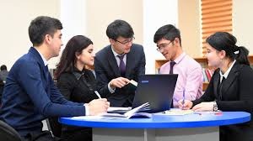
Ish beruvchi talabani ishga olishdan bosh tortishi.
Mehnat kodeksining 119-moddasiga ko‘ra, ishga qabul qilish rad etilgan taqdirda, ish beruvchi ishga qabul qilish huquqiga ega bo‘lgan mansabdor shaxs tomonidan imzolangan ishga qabul qilishni rad etish sabablarining yozma asosini ishga qabul qilinishi rad etilgan shaxsning talabiga ko‘ra 3 kunlik muddatda taqdim etishi shart.

Slide 5
Ish beruvchi talabani ishga olishdan bosh tortishi.
Yozma asosni berishni rad etish ishga qabul qilish qonunga xilof ravishda rad etilganligi ustidan shikoyat qilinishiga monelik qilmaydi.
1000 yoki +99871 210 00 00 (Prezident virtual qabulxonasi), +99871 200 06 00 (Kambag‘allikni qisqartirish va bandlik vazirligi) 1007 (Bosh prokuratura), 1008 (Adliya vazirligi) ishonch raqamlariga telefon qilishingiz mumkin.

Slide 6
Talabalar uchun mehnat qonunchiligida imtiyozlar
O’zbekiston Respublikasi Konstitutsiyasi
“Oliy ta’lim to’g’risidagi” nizom
“Oliy ta’lim tashkilotlarida masofaviy ta’limni tashkil etish tartibi to’g’risidagi nizom
Mehnat kodeksi 23-bob, 67, 227-228-moddalar

Slide 7
TALABANI ISHLASHIDA BERILADIGAN IMTIYOZLAR.
Agar muddatli mehnat shartnomasi MK 112 yoki 113- moddasi qoidalarini hisobga olgan holda tuzilgan bo‘lsa, xodim bilan ushbu shartnomani tuzish asoslidir. Belgilangan muddatga tuzilgan mehnat shartnomasi buning uchun MK 112 yoki 113-moddasida nazarda tutilgan ;
MK 193-moddasiga ko‘ra, xodim va ish beruvchi o‘zaro kelishib moslashuvchan ish vaqti rejimini belgilab olishlari mumkin.
Talaba o‘qishdan va asosiy ishini bajarishdan bo‘sh vaqtda, nazariy jihatdan 2 ta tashkilotda 0.25 stavkadan ham ishlashi mumkin.

Slide 8
Talabalik davri mehnat staji:
“Fuqarolarning davlat pensiya ta’minoti to‘g‘risida”gi qonunining 37-moddasida ish stajiga qo‘shib hisoblanadigan mehnat faoliyati turlari sanab o‘tilgan. Mazkur qonunning “e” bandiga umumiy ish staji kamida 7 yil bo‘lgan taqdirda ish stajiga qo‘shib hisoblanadi;
Erkaklar 60, ayollar 55 yoshgacha kamida 7 yil ish stajiga ega bo‘lsa, shundagina oliy ta’lim muassasalarida o‘qigan davr ish stajiga qo‘shib hisoblanadi

Slide 9
Xodimning mehnat huquqiy kafolatlar
Ish vaqti haftasiga 40 soatdan oshmasligi kerak;
Yillik haq to’lanadigan ta’tillar 21 kalendar kunidan kam bo’lmasligi lozim;
Ish haqi miqdori qonunchilikda belgilangan mehnatga haq to‘lashning eng kam miqdoridan kam bo‘lishi mumkin emas;
Ish vaqtidan tashqari ishning davomiyligi surunkasiga ikki kun davomida to‘rt soatdan oshmasligi kerak.

Slide 10
Kafolatlar
384-modda. Oliy ta’lim tashkilotlariga o‘qishga kirayotgan xodimlar uchun kafolatlar
385-modda. Kechki yoki sirtqi ta’lim shakli bo‘yicha ta’lim olayotgan xodimlar uchun kafolatlar va kompensatsiyalar
Kirish imtihonlarida ishtirok etishga ruxsat berilgan xodimlarga oliy ta’lim tashkilotlariga kirish imtihonlarini topshirish uchun kamida o‘n besh kalendar kun muddatga ish haqi saqlanmagan holda ta’til beriladi, ta’lim tashkilotlari joylashgan erga borish va qaytib kelish vaqti bu hisobga kirmaydi
oliy ta’lim tashkilotlarida kechki ta’lim shaklida o‘qiyotgan birinchi va ikkinchi kurs talabalariga — kamida yigirma kalendar kun, o‘rta maxsus, kasb-hunar ta’limi tashkilotlarida — kamida o‘n kalendar kun, oliy va o‘rta maxsus ta’lim tashkilotlarida sirtqi ta’lim shaklida o‘qiyotganlarga esa — kamida o‘ttiz kun; oliy ta’lim tashkilotlarida kechki ta’lim shaklida uchinchi va undan yuqori kurslarda o‘qiyotganlarga — kamida o‘ttiz kalendar kun, o‘rta maxsus, kasb-hunar ta’limi tashkilotlarida — kamida yigirma kalendar kun, oliy va o‘rta maxsus ta’lim, kasb hunar ta’limi tashkilotlarida sirtqi ta’lim shaklida o‘qiyotganlarga esa kamida qirq kalendar kun muddatga o‘rtacha ish haqi saqlangan holda har yili beriladi..

Slide 11
Ishga joylashayotgan talabaning qanday huquqlari bor? – mutaxassis javobi.
Toshkent davlat yuridik universiteti Mehnat huquqi kafedrasi katta o‘qituvchisi Muhammadamin Karimjonovning quyidagi maqolasi orqali talabalar mehnati haqida batafsil ma’lumotga ega bo’ling!
https://kun.uz/news/2023/11/11/ishga-joylashayotgan-talabaning-qanday-huquqlari-bor-mutaxassis-javobi?q=%2Fuz%2Fnews%2F2023%2F11%2F11%2Fishga-joylashayotgan-talabaning-qanday-huquqlari-bor-mutaxassis-javobi

Slide 12
E'TIBORINGIZ UCHUN RAHMAT!

